Slide 1



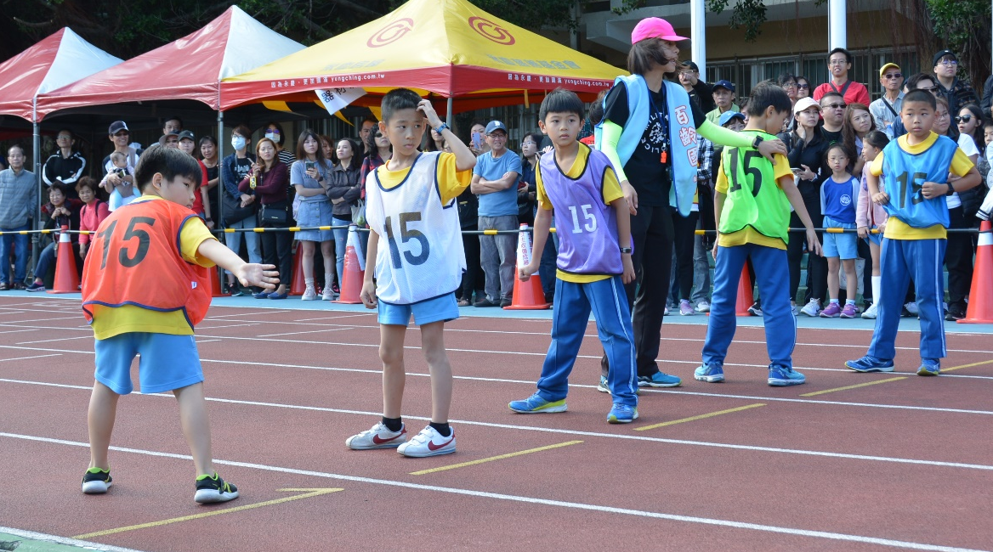
體表會Happy Go

Slide 2


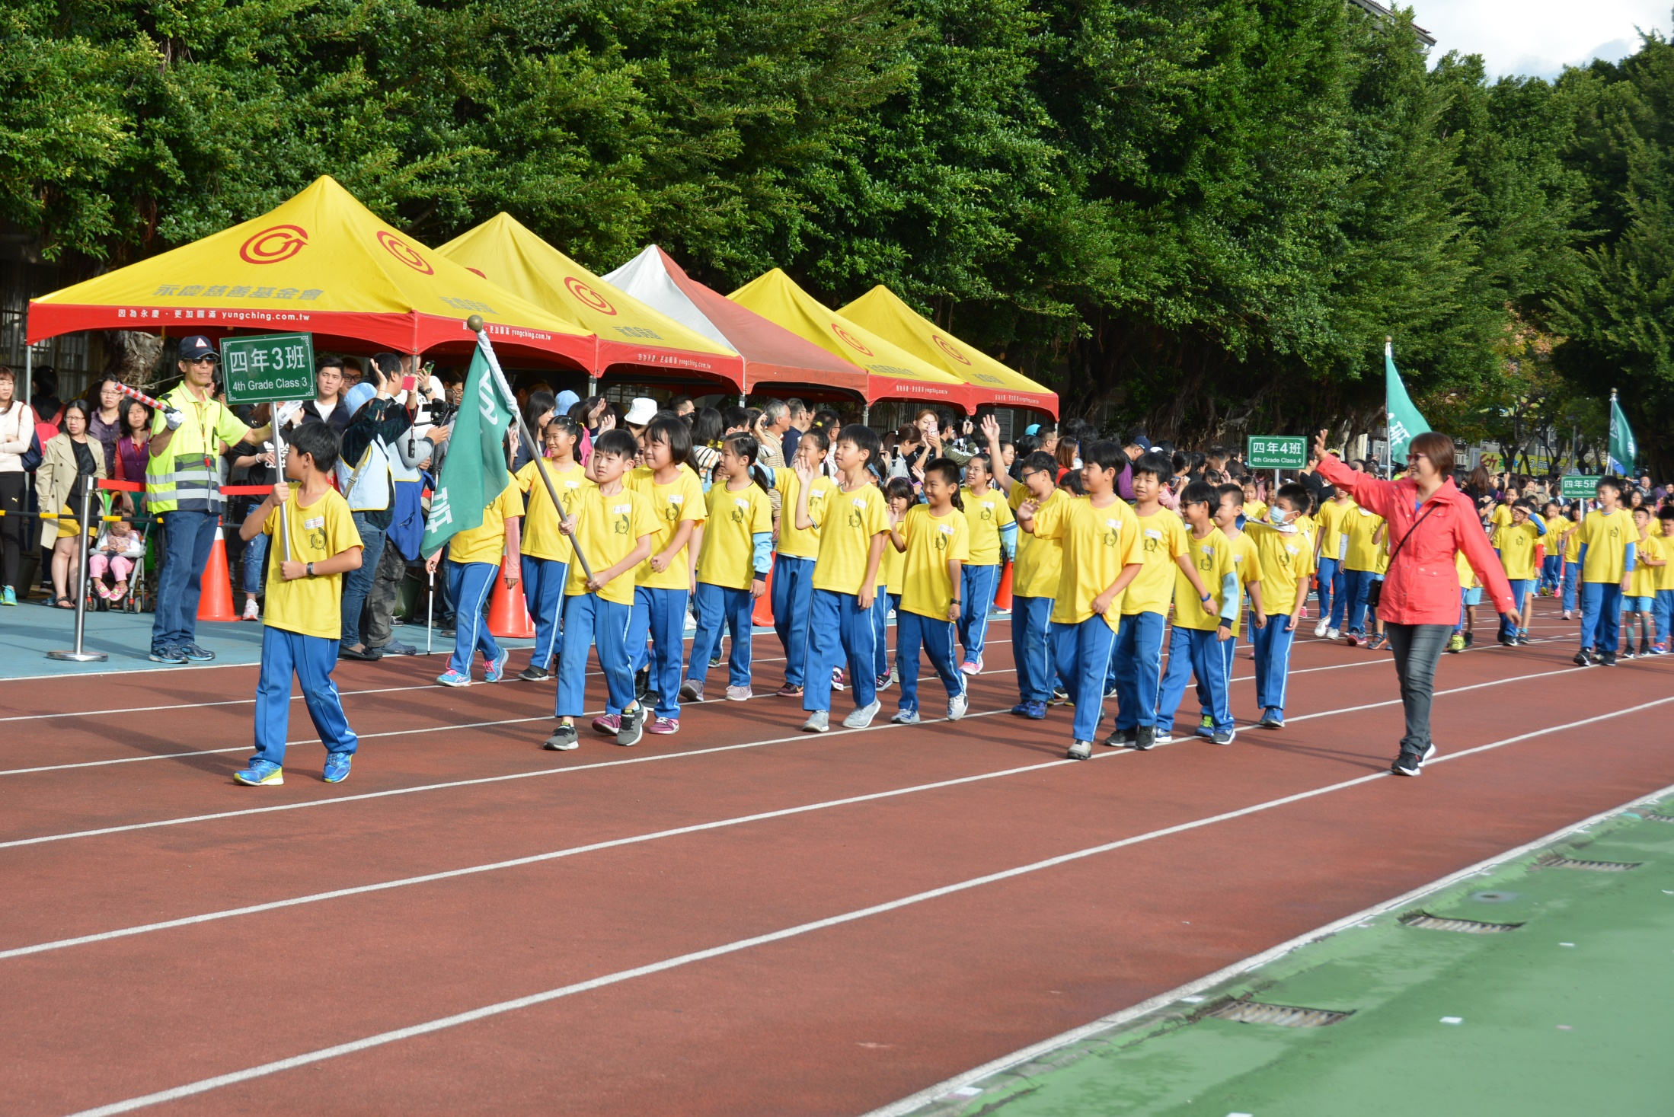
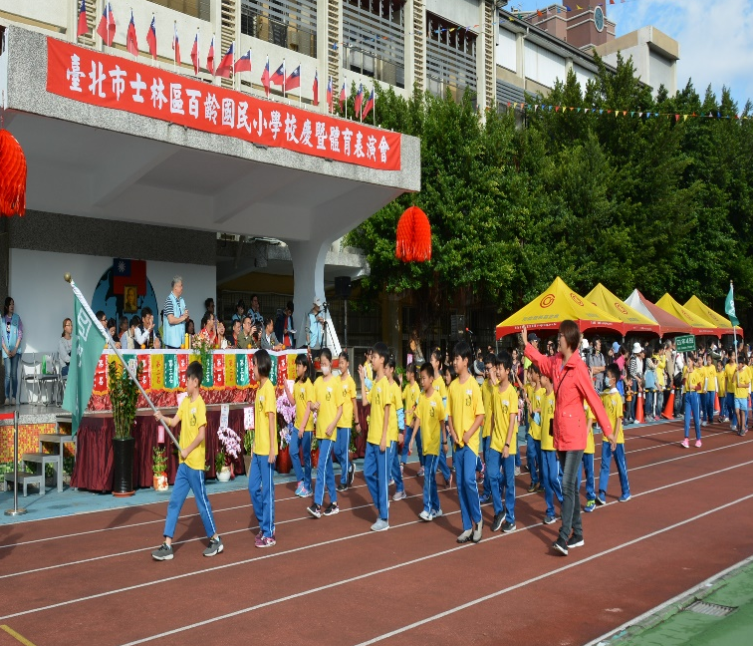
進場有精神

Slide 3

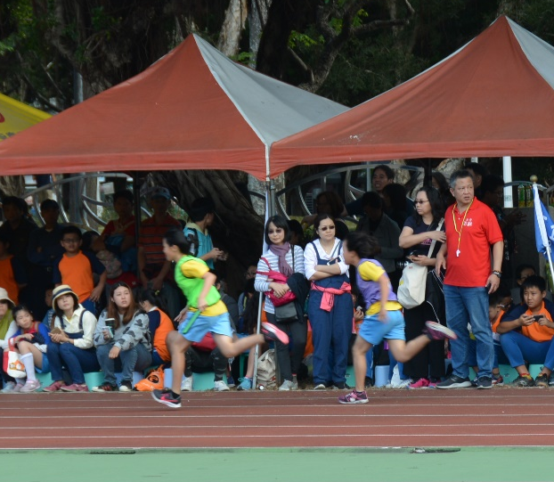
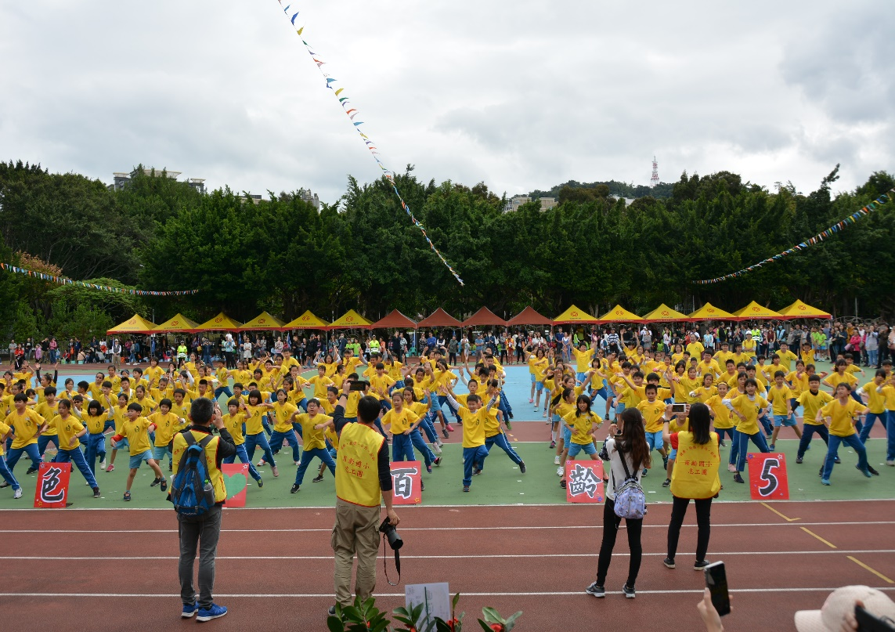



演出超精彩
大隊接力
動一動
蜜大腿
阿婆鐵蛋

Slide 4

THE END

